Slide 1

La riforma dello sport
Attuazione della legge delega 86/2019

Slide 2
Il decreto di riferimento D. LGS. 36 e 39 del 28 febbraio 2021 d.lgs. Correttivo 120 del 29 agosto 2023
FORME GIURIDICHE CONSENTITE
Il registro nazionale delle attività sportive dilettantistiche
ATTO COSTITUTIVO E STATUTO
Lavoro sportivo

Slide 3
Gli enti sportivi dilettantistici potranno quindi assumere una delle seguenti forme giuridiche: 1. associazione sportiva priva di personalità giuridica disciplinata dagli articoli 36 e seguenti del codice civile (ASD…)CHE POTRANNO ACQUISIRE PERSONALITA’ GIURIDICA ISCRIVENDOSI AL RNASD (REGISTRO NAZIONALE DELLE ASSOCIAZIONI SPORTIVE dilettantistiche) attraverso pratica notarile 2. associazione sportiva con personalità giuridica di diritto privato 3. società di CAPITALE E COOPERATIVE DI cui al libro V, Titolo V E vi, del c.c. (srl, ssdrl, spa …) 4. enti del terzo settore ED IMPRESE SOCIALI costituiti ai sensi dell’articolo 4, comma 1, del decreto legislativo 3 luglio 2017, n. 117, iscritti al Registro unico nazionale del terzo settore (RUNTS)E AL REGISTRO DELLE ATTIVITA’ SPORTIVE DILETTANTISTICHE (OBBLIGO DOPPIA ISCRIZIONE ) che esercitano, come attività di interesse generale, l’organizzazione e la gestione di attività sportive dilettantistiche 5. VENGONO ELIMINATE DALL’ORDINAMENTO LE SOCIETA’ DI PERSONE (SAS, SNC E SS)

Slide 4
ASSENZA FINE DI LUCRO E MODALITA ‘ DI DISTRIBUZIONE UTILI CONSENTITE
ASSOCIAZIONI E SOCIETA’ SENZA FINI DI LUCRO (asd, ssdal,…)
- NO DISTRIBUZIONE UTILI ANCHE IN MODO INDIRETTO
- UTILI O AVANZI DI GESTIONE INTERAMENTE DESTINATI ALLO SVOLGIMENTO DELL’ATTIVITA’ STATUTARIA O AD INCREMENTO DEL PROPRIO PATRIMONIO ( RISERVA )
SOCIETA’ DI CAPITALI E COOPERATIVE
- UNA QUOTA INFERIORE AL 50 % DI UTILI O AVANZI DI GESTIONE PUO’ ESSERE DESTINATA AD AUMENTO DEL CAPITALE SOCIALE VERSATO DAI SOCI NEI LIMITI CITATI DALL’ARTICOLO OPPURE ESSERE DISTRIBUITO ANCHE COME DIVIDENDI AI SOCI ripianate le perdite
CON LIMITE di distribuzione DELL’ INTERESSE MASSIMO DEI BUONI POSTALI FRUTTIFERI, AUMENTATO DI 2,5 PUNTI RISPETTO AL CAPITALE EFFETTIVAMENTE VERSATO)
- AUMENTO 80 % NEL CASO DI PROPRIETARI/GESTORI/CONCESSIONARI DI IMPIANTI SPORTIVI, PISCINE, O PALESTRE

Slide 5
Acquisizione della personalità giuridica

Slide 6
Ripristino capitale minimo per richiesta personalità giuridica di 10.000,00 anche beni diversi dal denaro ( valore risultante da perizia giurata ) Il correttivo n.120 del 29 agosto 2023 inserisce il comma 3 ter al d.lgs 39 del 21 febbraio 2021 -secondo il quale "Si considera patrimonio minimo per il conseguimento della personalità giuridica una somma liquida e disponibile non inferiore a 10.000 euro. Se tale patrimonio è costituito da beni diversi dal denaro, il loro valore deve risultare da una relazione giurata, allegata all'atto costitutivo, di un revisore legale o di una società di revisione legale iscritti nell'apposito registro. « da associazione non riconosciuta ad associazione riconosciuta

Slide 7
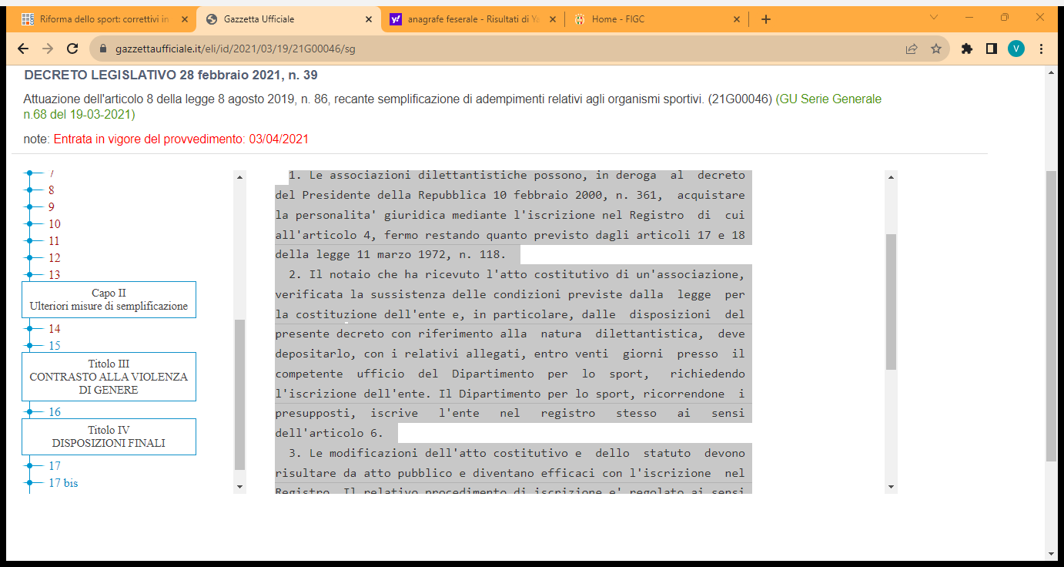

Slide 8
Il registro nazionale delle attività sportive dilettantistiche
https://registro.sportesalute.eu/login/
Piattaforma che gestisce il Registro nazionale delle attività sportive dilettantistiche del Dipartimento per lo Sport della Presidenza del Consiglio dei Ministri ai sensi del d.lgs. 39/2021 con sport e salute spa

Slide 9
a cosa serve il registro?
L’iscrizione certifica la natura dilettantistica dell’attività sportiva svolta dalle ASD/SSD, compresa l’attività didattica e formativa, per tutti gli effetti che l’ordinamento collega a tale qualifica. L’iscrizione al “Registro nazionale delle attività sportive dilettantistiche” è pertanto necessaria affinché l’attività svolta sia riconosciuta come sportiva dilettantistica per tutte le conseguenze che da ciò discendono, ivi incluso per accedere a benefici e contributi pubblici statali in materia di sport e per fruire dei servizi previsti dalla normativa. Ai sensi dell’art. 12 del d. lgs. 39/2021, il “Registro nazionale delle attività sportive dilettantistiche” istituito presso il Dipartimento per lo sport sostituisce a tutti gli effetti il precedente “Registro nazionale delle associazioni e società sportive dilettantistiche” del CONI.
Chi deve iscriversi obbligatoriamente?
Devono iscriversi tutte le ASD/SSD che svolgono attività sportiva, compresa l’attività didattica e formativa, riconosciute da una Federazione Sportiva Nazionale, una Disciplina Sportiva Associata o un Ente di Promozione Sportiva. Devono inoltre iscriversi in una sezione speciale le Società e Associazioni sportive riconosciute dal Comitato Italiano Paralimpico (CIP). Le ASD/SSD che alla data del 30 agosto 2022 ore 23:59 erano già iscritte al registro Coni sono trasferite d’ufficio nel “Registro nazionale delle attività sportive dilettantistiche”.

Slide 10
In sede di iscrizione è richiesto che le ASD/SSD siano costituite ai sensi dell’art. 90 della Legge n. 289 del 2002 e, dalla data di sua applicazione, ai sensi degli articoli del Capo I, Titolo II del D.lgs. n. 36 del 2021 e che, oltre a quanto dettagliatamente indicato da tali norme, siano in possesso dei seguenti ulteriori requisiti: a. abbiano sede legale in uno degli Stati membri dell'Unione Europea e abbiano almeno una sede operativa per gli adempimenti e procedimenti sportivi nel territorio italiano che risulta accessibile ed idonea; b. abbiano instaurato un valido rapporto di affiliazione con un Organismo sportivo; c. non siano assimilabili ad associazioni/società di secondo livello. Al solo fine esemplificativo e non esaustivo sono associazioni/società di secondo livello: 1) quelle che svolgono attività di affiliazione o aggregazione per conto dell’Organismo sportivo di affiliazione; 2) quelle che organizzano attività sportiva, didattica e/o formativa in proprio o per conto dell’Organismo sportivo di affiliazione, ad eccezione dei casi di affidamento operativo temporaneo per singoli eventi la cui titolarità appartenga o sia riconosciuta dall'Organismo sportivo medesimo; 3) quelle che esercitino attività amministrativo contabile, attività correlata alla giustizia sportiva o altra attività di puro servizio dell’Organismo sportivo di affiliazione; d. a nessun titolo costituiscano un’articolazione territoriale dell’Organismo sportivo di appartenenza, ad eccezione del Centro Universitario Sportivo Italiano (“CUSI”); e. svolgano comprovata attività sportiva, compresa l’attività didattica e formativa , ivi inclusa la preparazione e l’assistenza all’attività sportiva dilettantistica; f. abbiano adottato uno Statuto conforme alla normativa in materia. Il numero minimo di tesserati atleti nonché le figure tecniche devono essere coerenti con la disciplina sportiva praticata e corrispondenti alle previsioni regolamentari dell’Organismo sportivo di affiliazione. Detta disposizione non trova applicazione con riguardo alle Federazioni Sportive Nazionali di servizio: Federazione Medico Sportiva Italiana e Federazione Italiana Cronometristi.

Slide 11
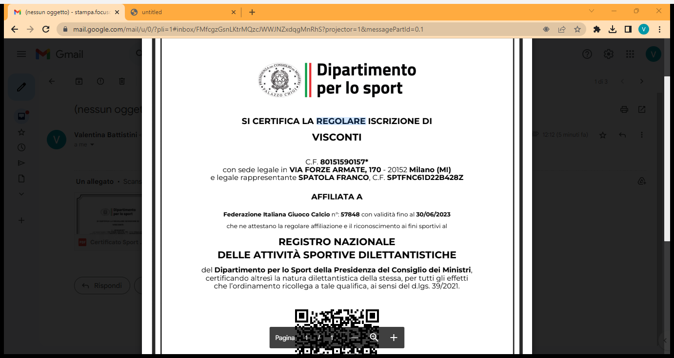
Verificare elenco enti affilianti

Slide 12
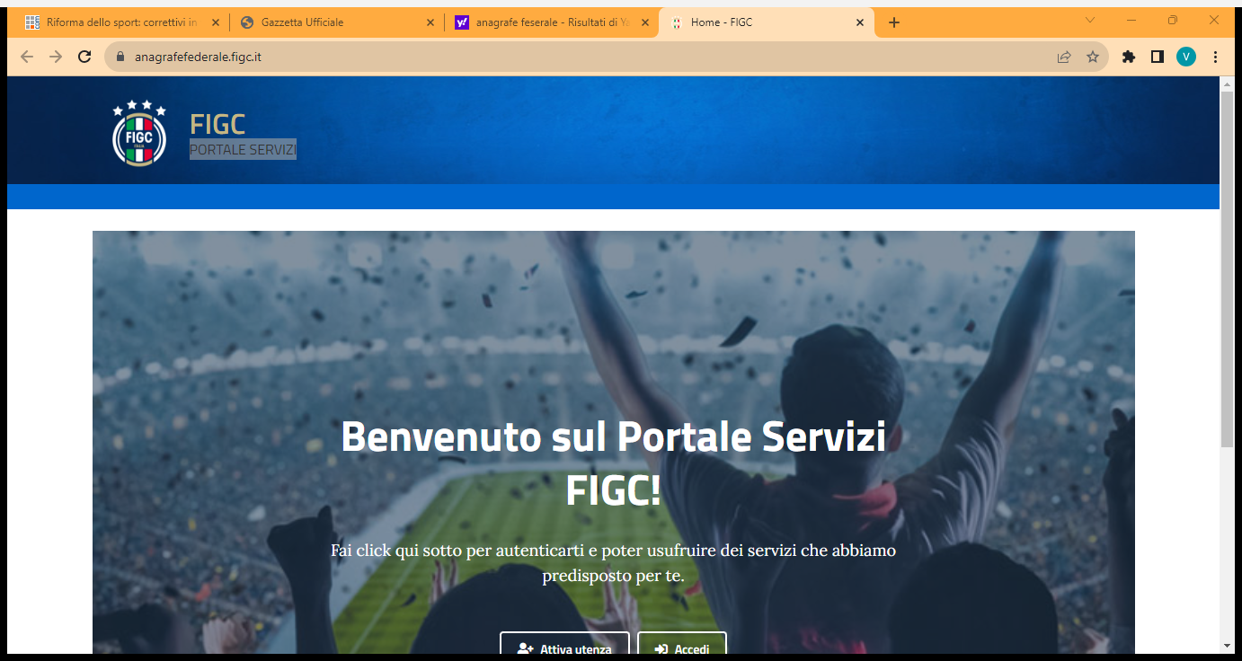

Slide 13
Inoltre, All’ente affiliante andranno depositati i seguenti documenti. A sua volta l’ente li depositerà nel registro delle attività sportive dilettantistiche:
Il rendiconto economico se associazione | il bilancio di esercizio se società | I verbali che apportano modifiche statutarie e statuti modificati | I verbali che modificano gli organi statutari | I verbali che modificano la sede legale
NE DERIVA UNA COMPLETA TRACCIABILITA’ E TRASPARENZA DELLA VITA GIURIDICA E PATRIMONIALE DELL’ASSOCIAZIONE/SOCIETA’ SPORTIVA

Slide 14
Comma 3. «Ogni Associazione e Società sportiva dilettantistica, attraverso il proprio organismo affiliante, deposita presso il Registro, entro trenta giorni dalla relativa approvazione o modifica: a) il rendiconto economico finanziario o il bilancio di esercizio approvato dall'assemblea e il relativo verbale; b) i verbali che apportano modifiche statutarie con gli statuti modificati; c) i verbali che modificano gli organi statutari; d) i verbali che modificano la sede legale. «
Art.6 comma 2 D. Lgs. 39 del 28 febbraio 2021
i dati anagrafici dell'Associazione o Società sportiva dilettantistica;
b) i dati anagrafici del legale rappresentante;
c) i dati anagrafici dei membri del consiglio direttivo;
d) i dati anagrafici dei membri degli altri organi previsti dallo statuto sociale (collegio probiviri, collegio dei revisori);
e) i dati anagrafici di tutti i tesserati, anche di quelli minori; f) le attività (sportive, didattiche e formative) svolte dai tesserati delle singole Societa’ e
Associazioni sportive affiliate;
f) l'elenco degli impianti utilizzati per lo svolgimento dell'attività sportiva praticata e i dati relativi ai contratti che attestano il diritto di utilizzo
degli stessi (concessioni, locazioni, comodati);
g) i contratti di lavoro sportivo e le collaborazioni amatoriali, con indicazione dei soggetti, dei compensi e delle mansioni svolte.

Slide 15
GLI STATUTI Ed ATTI COSTITUTIVI alla luce della nuova riforma variazioni e modifiche ADEGUAMENTO ENTRO IL 31.12.2023 disposizione del nuovo decreto emanando

Slide 16
LE SOCIETA’ E LE ASSOCIAZIONI DOVRANNO RIVISITARE I PROPRI ATTI COSTITUTIVI E STATUTI ED ADEMPIERE ALLA LORO REDAZIONE/MODIFICA RISPETTANDO I SEGUENTI PUNTI CARDINE: 1. ESSERE COSTITUITE CON ATTO SCRITTO 2. INDICARE LA SEDE LEGALE 3. LA DENOMINAZIONE 4. L’OGGETTO SOCIALE: CON SPECIFICO RIFERIMENTO «ALL’ESERCIZIO IN VIA STABILE E PRINCIPALE DELL’ORGANIZZAZIONE E GESTIONE DI ATTIVITA’ SPORTIVE DILETTANTISCHE IVI COMPRESE LA FORMAZIONE, LA DIDATTICA, LA PREPARAZIONE E L’ASSISTENZA ALL'Attività SPORTIVA DILETTANTISTICA» ( CORSI ALLENATORI, ALLENAMENTO ATLETI …) 5.IL RAPPRESENTANTE LEGALE 6. L’ASSENZA AI FINI DI LUCRO 7. LE NORME SULL’ORDINAMENTO INTERNO ISPIRATI AI PRINCIPI DI DEMOCRAZIA ED UGUAGLIANZA DI TUTTI GLI ASSOCIATI CON LA PREVISIONE DELL’ELETTIVITA’ DELLE CARICHE SOCIALI,FATTE SALVE LE SOCIETA’ SPORTIVE CHE ASSUMANO LA FORMA SOCIETARIA NORMATA DAL CODICE CIVILE 8. L’OBBLIGO DI REDAZIONE DEI RENDICONTI ECONOMICO-FINANZIARI E LE MODALITA’ DI APPROVAZIONE DEGLI STESSI 9. LE MODALITA’ DI SCIOGLIMENTO DELL’ASSOCIAZIONE 10. L’OBBLIGO DI DEVOLUZIONE AI FINI SPORTIVI DEL PATRIMONIO ASSOCIATIVO IN CASO DI SCIOGLIMENTO DELLE SOCIETA’ E DELLE ASSOCIAZIONI 11. LA PREVISIONE DI ESERCIZIO DELLE ATTIVITA’ SECONDARIE E STRUMENTALI ( SOLO SE ESERCITATE)

Slide 17
11. INCOMPATIBILITA’ DELLE CARICHE con richiamo al d.lgs. competente
12. ANDRA’ RECEPITO IL NUOVO CONCETTO DI TESSERAMENTO IN QUALITA’ DI TESSERATO CHE PUO’ PARTECIPARE ALLA VITA ASSOCIATIVA SE RIENTRANTE NEI CRITERI DETTATI DALLO STATUTO, CON PARTICOLARE ATTENZIONE ALLA DISCIPLINA RELATIVA AI MINORI ED ALLA POSSIBILITA’ DI PARTECIPARE ALLE CARICHE ELETTIVE. ANDRANNO INSERITI NEL LIBRO SOCI. ITER:
- IL TESSERATO DEVE COMPILARE DOMANDA DI AMMISSIONE ALL’ASSOCIAZIONE o rinunciarvi
- IL CONSIGLIO DIRETTIVO VALUTA E ACCOGLIE/RESPINGE LA DOMANDA IN BASE AI PRINCIPI STATUTARI
SE ACCOLTA, I DATI DEL associato dovranno ESSERE RIPORTATI NEL LIBRO SOCI E Dovranno ESSERE ADEGUATE LE COMUNICAZIONI SOCIALI A LUI DESTINATE e TUTTI GLI ALTRI ADEMPIMENTI riservati alla qualifica di associato
IL TESSERATO CHE NON INTENDE FAR PARTE DELLA VITA ASSOCIATIVA potrA’ FORNIRE DICHIARAZIONE APPOSITA PER ATTESTARE CHE SIA STATO ATTUATO IL PRINCIPIO DI DEMOCRATICITA’ E CHE QUINDI SIA SCELTA DEL TESSERATO NON PARTECIPARE ALLA VITA ASSOCIATIVA

Slide 18
ART.11 INCOMPATIBILITA’ E DIVIETI DERIVANTI ESPRESSAMENTE NORMATI E’ FATTO DIVIETO AGLI AMMINISTRATORI DELLE ASSOCIAZIONI E SOCIETA’ SPORTIVE DILETTANTISTICHE DI RICOPRIRE QUALSIASI CARICA IN ALTRE SOCIETA’ O ASSOCIAZIONI SPORTIVE DILETTANTISTICHE NELL’AMBITO DELLA MEDESIMA FEDERAZIONE SPORTIVA NAZIONALE,DISCIPLINA SPORTIVA ASSOCIATA, O ENTE DI PROMOZIONE SPORTIVA RICONOSCIUTE DAL CONI.

Slide 19
Cosa succede se non adeguo lo statuto entro il 31 dicembre ? (disposizione nuova ) La mancata conformità dello statuto (dopo il 31.12.2023) comporterà: 1. l’inammissibilità di iscrizione al Registro Nazionale Attività Sportive 2. per chi è già iscritto , la cancellazione d’ufficio dal medesimo Registro decadimento di qualifica da Ente Dilettantistico e conseguenze relative
Novita’

Slide 20
IL TESSERAMENTO DEI MINORI DAL 01.07.2023
1. può essere compiuto disgiuntamente da ciascun genitore nel rispetto della responsabilità genitoriale ( L’ASSOCIAZIONE NON AVRA’ PIU’ LA RESPONSABILITA’ DI ACQUISRE ENTRAMbI CONSENSI MA SARA’ IN CAPO ALLA COPPIA GENITORIALE) . In caso di separazione, scioglimento ,cessazione degli effetti civili, annullamento, nullità del matrimonio e nei procedimenti relativi ai figli nati fuori dal matrimonio, si applicano le disposizioni di cui agli articoli 337-bis e seguenti del codice civile (RICHIESTA AL GIUDICE COMPETENTE)
2. Il minore che abbia compiuto 14 anni di età non può essere tesserato se non presta personalmente il proprio assenso ( ANDRA’ VERIFICATO CHE I PROPRI MODULI DI TESSERAMENTO LO PREVEDANO)
3. I minori di anni diciotto che non sono cittadini italiani, anche non in regola con le norme relative all'ingresso e al soggiorno, laddove siano iscritti da almeno un anno a una qualsiasi classe dell'ordinamento scolastico italiano, possono essere tesserati presso società o associazioni affiliate alle Federazioni Sportive Nazionali, alle Discipline Sportive Associate o agli Enti di Promozione Sportiva, anche paralimpici.
4. Il tesseramento di cui alL’ART.3 «TESSERAMENTO CITTADINI NON ITALIANI» resta valido, dopo il compimento del diciottesimo anno di età, fino al completamento delle procedure per l'acquisizione della cittadinanza italiana

Slide 21
Ius soli sportivo abrogato ius scolae

Slide 22
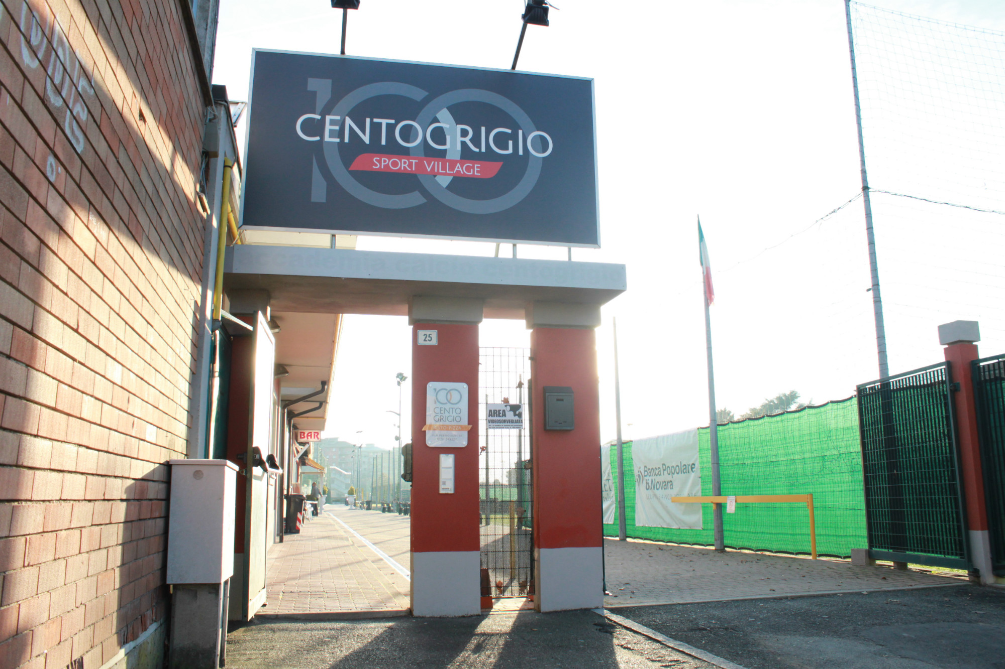
IL LAVORO SPORTIVO

Slide 23
la definizione di lavoro sportivo
E' lavoratore sportivo l'atleta, l'allenatore, l'istruttore, il direttore tecnico, il direttore sportivo, il preparatore atletico e il direttore di gara che, senza alcuna distinzione di genere e indipendentemente dal settore professionistico o dilettantistico, esercita l'attività sportiva verso un. corrispettivo a favore di un soggetto dell’ordinamento sportivo iscritto nel registro nazionale delle attività sportive dilettantistiche, nonché a favore delle Federazioni sportive nazionali… E’ lavoratore sportivo ogni altro tesserato, ai sensi dell’art.15, che svolge verso un corrispettivo a favore dei soggetti di cui al 1 periodo, le mansioni rientranti, sulla base dei regolamenti tecnici della singola disciplina sportiva, tra quelle necessarie per lo svolgimento di attività sportiva , con esclusione delle mansioni di carattere amministrativo gestionale.
Non sono lavoratori sportivi coloro che forniscono prestazioni nell’ambito di una professione la cui abilitazione professionale è rilasciata al di fuori dell’ordinamento sportivo e per il cui esercizio devono essere iscritti in appositi albi o elenchi tenuti dai rispettivi ordini professionali
Comma 1 ter : le mansioni necessarie, oltre a quelle indicate nel primo periodo del comma 1 , per lo svolgimento di attività sportiva, sono approvate con Decreto dell’Autorità di Governo delegata in materia di sport, sentito il Ministero del lavoro e delle politiche sociali.
Detto elenco è tenuto dal Dipartimento per lo sport della Presidenza del Consiglio dei Ministri e include le mansioni svolte dalle figure che, in base ai regolamenti tecnici delle Federazioni Sportive

Slide 24
POSSONO ESSERE LAVORATORI SPORTIVI:
ATLETA
ALLENATORE
ISTRUTTORE
DIRETTORE TECNICO
DIRETTORE SPORTIVO
PREPARATORE ATLETICO
DIRETTORE DI GARA
TUTTE LE FIGURE REGOLAMENTATE DA FIGC
NO LAV. SPORTIVO GLI ISCRITTI IN ELENCHI PROFESSIONALI (MEDICO, PSICOLOGO, FISIOTERAPISTA…)
Novità

Slide 25
IL LAVORATORE SPORTIVO CON CO.CO.CO
Novità
NON DEVE SUPERARE LE 24 ORE SETTIMANALI ESCLUSE LE COMPETIZIONI
IL TRATTAMENTO DATI DEVE RISPETTARE IL REGOLAMENTO UE 679/2016 IN MATERIA DI PROTEZIONE DEI DATI
DEVONO ESSERE COMUNICATI I DATI NECESSARI AL REGISTRO DELLE ATTIVITA’ SPORTIVE DILETTANTISTICHE CHE SOSTITUISCE LA COMUNICAZIONE AL CENTRO PER L’IMPIEGO, AL’INPS ED ALL’INAIL.
FINO A 15.000,00 ANNUALI NON VI E’ OBBLIGO DI CEDOLINO PAGA
No inail
Si INPS ed eventuali contributi minori sopra i 5.000,00 annui
OBBLIGO DI EMETTERE LA CERTIFICAZIONE UNICA (EX CUD)
LE PRESTAZIONI SONO COORDINATE DAL COMMITTENTE SOTTO IL PROFILO TECNICO SPORTIVO
I contratti per Allenatori, preparatori atletici e calciatori devono rispettare ACCORDI DI CATEGORIA
RIENTRANO NEI REDDITI DIVERSI
POSSONO RICEVERE PREMI TASSAZIONE 20%
TUTTI I CONTRATTI DEVONO ESSERE SOGGETTI ALLA TENUTA DEL LIBRO UNICO DEL LAVORO CHE SI ADEMPIE, ANCHE N VIA TELEMATICA, IN APPOSITA SEZIONE DEL REGISTRO ATTIVITA’ SPORTIVE DILETTANTISTICHE ENTRO il 30 del mese successivo al termine dell’anno ( es: per anno 2023 entro 30 gennaio 2024)

Slide 26
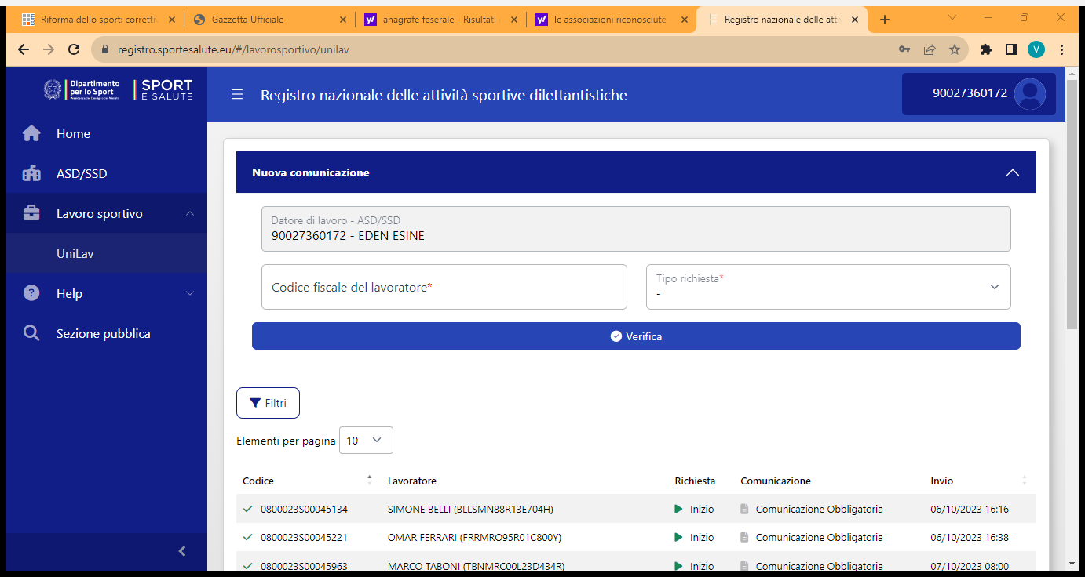

Slide 27
Cessione calciatori contrattualizzati ART.36 DEL D.LGS. 36 DEL 21 FEBBRAIO 2021 TRATTAMENTO TRIBUTARIO
COMMA 3: PER L'Attività RELATIVA ALLE OPERAZIONI DI CESSIONI DEI CONTRATTI PREVISTE DALL’Art.26, comma 2 (contratti sportivi), le società sportive debbono osservare le disposizioni del decreto 26 ottobre 1972 n.633 recante la disciplina dell’imposta sul valore aggiunto distintamente dalle altre attività esercitate, tenendo conto anche del rispettivo volume d’affari. Per le associazioni e società sportive dilettantistiche senza fini di lucro resta ferma l’agevolazione di cui all’art. 148 comma 3 decreto 917 del 22 dicembre 1986.
Per le associazioni politiche, sindacali e di categoria, religiose, assistenziali, sportive dilettantistiche, nonché' per le strutture periferiche di natura privatistica necessarie agli enti pubblici non economici per attuare la funzione di preposto a servizi di pubblico interesse, non si considerano commerciali le attività svolte in diretta attuazione degli scopi istituzionali, effettuate verso pagamento di corrispettivi specifici nei confronti degli iscritti, associati o partecipanti, di altre associazioni che svolgono la medesima attività e che per legge, regolamento, atto costitutivo o statuto fanno parte di un'unica organizzazione locale o nazionale, dei rispettivi associati o partecipanti e dei tesserati dalle rispettive organizzazioni nazionali, nonché' le cessioni anche a terzi di proprie pubblicazioni cedute prevalentemente agli associati.
La cessione dei calciatori contrattualizzati è un’operazione al quale non va applicata l’iva
In quanto non commerciale

Slide 28
COLLABORAZIONE Amministrativo gestionale
COMPENSO | Fino a 5.000 | 5.001 a 15.000 | Oltre i 15.001
INPS | NO | SI (24 O 25 + 2,03) | SI
INAIL | SI | SI | SI
IRPEF | NO | NO | SI
SICUREZZA LAVORO | SI | SI | SI
COMUNICAZIONE CENTRO IMPIEGO | SI MODALITA’ ORDINARIA | SI MODALITA’ ORDINARIA | SI MODALITA’ ORDINARIA

Slide 29
LA PRESTAZIONE VOLONTARISTICA
Novità
il volontario può essere associato O TESSERATO o prestare solo l’opera di volontariato senza esserlo
è incompatibile con ogni altra forma di lavoro retribuito dallo stesso ente in cui presta opera volontaristica
METTE A DISPOSIziONE IL SUO TEMPO E LE SUE CAPACITA’ SENZA VINCOLI DI GERARCHIA
NON PUO’ RICEVERE ALCUN PREMIO PER I RISULTATI SPORTIVI CONSEGUITI NON potendo ricevere compensi
SE IL VOLONTARIO è ATLETA, DIRIGENTE O TECNICO, HA L’OBBLIGO DI ESSERE ASSICURATO PER MORTE O INABILITA’ PERMANENTE ( POLIZZA ASSICURATIVA DELLA FIGC/LND DEL TESSERAMENTO)
PER LE PRESTAZIONI DI TIPO VOLONTARISTICO POSSONO ESSERE RIMBORSATI : VITTO, ALLOGGIO, VIAGGIO E TRASPORTO FUORI DAL TERRITTORIO COMUNALE DI RESIDENZA DEL VOLONTARIO, REALMENTE SOSTENUTE ED ANALITICAMENTE DOCUMENTATE. VIENE INTRODOTTA LA SOGLIA DI RENDICONTAZIONE CON AUTOCERTIFICAZIONE FINO A 150,00 EURO MENISLI DI RIMBORSO. L’ORGANO SOCIALE DOVRA’ DELIBERARE SULLE TIPOLOGIE DI SPESE E LE ATTIVITA’ DI VOLONTARIATO PER LE QUALI E’ AMMESSA QUESTA MODALITA’ DI RIMBORSO
I RIMBORSI PERCEPITI NON CONCORRONO A FORMARE IL REDDITO DEL PERCIPIENTE
6. Dovrà essere assicurato per la responsabilità civile verso terzi ANCHE CON POLIZZE SEMPLIFICATE DI TIPO NUMERICO

Slide 30
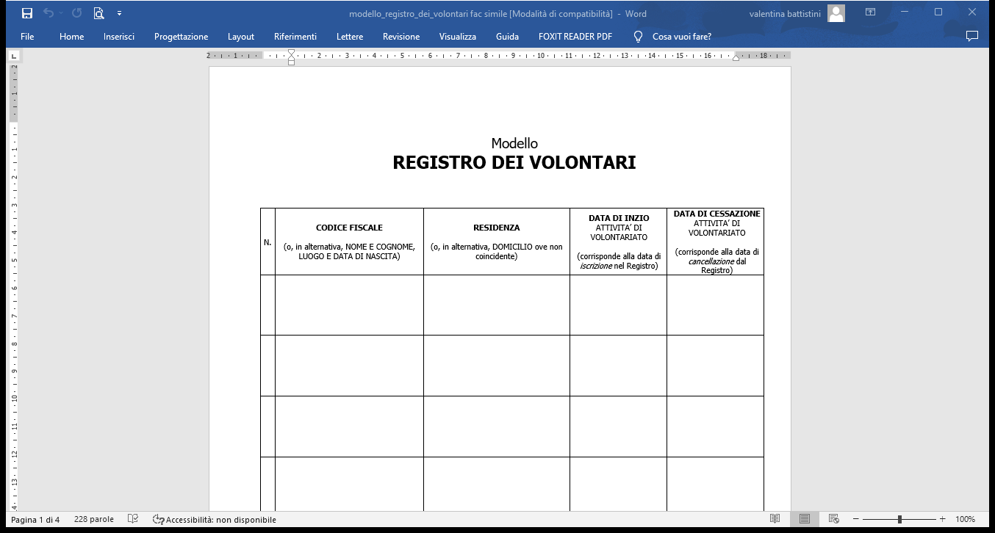
- No obbligo ma consigliato
- No vidimazione

Slide 31
DIPENDENTI PUBBLICA AMMINISTRAZIONE
SE VOLONTARI
PRESTAZIONI SOLO FUORI DA ORARIO DI LAVORO PUBBLICO IMPIEGO
OBBLIGO DI COMUNICAZIONE ALL’AMMINISTRAZIONE PUBBLICA COMPETENTE
POSSONO RICEVERE PREMI E BORSE DI STUDIO
SE LAVORATORI SPORTIVI
PRESTAZIONI SOLO FUORI DA ORARIO DI LAVORO PUBBLICO IMPIEGO
OBBLIGO DI RICHIESTA AUTORIZZAZIONE ALL’AMMINISTRAZIONE PUBBLICA COMPETENTE
RILASCIA/RIGETTA ENTRO 30 GIORNI DALLA RICHIESTA ANCHE CON SILENZIO ASSENSO
POSSONO RICEVERE PREMI E BORSE DI STUDIO

Slide 32
SOGLIE REDDITUALI DI TASSAZIONE E CONTRIBUZIONE DEL LAVORATORE SPORTIVO
1. FINO A 5.000,00 EURO ANNUI NESSUNA IMPOSTA NESSUN CONTRIBUTO
2. DA 5.000,00 EURO A 15.000,00 EURO ANNUI NESSUNA IMPOSTA CONTRIBUTI
3. COMPENSI OLTRE I 15.000,00 EURO ANNUI IMPOSTA ORDINARIA** Contributi
PREMI DI RISULTATO SPORTIVO PER LAVORATORI SPORTIVI RITENUTA DEL 20% A TITOLO DI IMPOSTA
1. ** L’IMPOSTA si APPLICA PER SOLA PARTE ECCEDENTE I 15.000,00 EURO ANNUALI
2. * CONTRIBUTI FINO AL 2027 SGRAVATI DEL 50% (riduzione imponibile) POI A REGIME
3. l’ammontare complessivo dei redditi percepiti in ambito sportivo determina la soglia di riferimento dei 5.000/15.000
4. il lavoratore dovrà rilasciare dichiarazione del « non superamento della soglia di riferimento »

Slide 33
ALIQUOte contributive INPS ISCRIZIONE ALLA GESTIONE SEPARATA INPS ( iscrizione a carico datore di lavoro)
Inps
1) SE LAV. SPOR. NON ASSICURATI CON ALTRE FORME OBBLIGATORIe
ALIQUOTA DEL 25% piu’
2) SE IL LAV.SPORT. HA Già ALTRA FORMA DI ASS.NE OBBLIGATORIA E SE PENSIONATO :
ALIQUOTA DEL 24%
MODALITA’ DI PAGAMENTO
1/3 A CARICO DEL LAVORATORE SPORTIVO
2/3 A CARICO DEL COMMITTENTE
ALIQUOTA AGGIUNTIVA ASSISTENZIALE DEL 2,03%

Slide 34
ESEMPIO conteggio contributi :
l’allenatore Mario rossi, allenatore della categoria promozione dell’associazione u.s. ginepraio, sottoscrive con la stessa un co.co.co sportivo per 11 mesi senza possibilità di rinnovo al termine, per un valore di compenso lordo di 11.000,00 euro da retribuirsi in 11 mensilità :
Imposte: Fino a 15.000,00 non è prevista alcuna imposta quindi il mister non dovrà pagare nessuna imposta
Contributi: 11.000,00 – 5.000,00 (soglia esente contributi) = 6.000,00
base imponibile di calcolo contributi per 5 anni fissata al 50%= 3.000,00
Calcolo INPS: 25% di 3.000,00 = 750,00 euro annuali calcolo aliquota aggiuntiva: il 2,03 di 6.000,00= 121,80
Totale contributi: 871,80 di cui 290,6 euro a carico del mister e 581,20 euro a carico della u.s. ginepraio
* Gli importi al lordo o netto dei relativi contributi O PREVIDENZA sono fonte di una trattativa tra i due soggetti

Slide 35
Tassazione ordinaria dei redditi (aliquote fiscali per scaglioni di reddito superata la franchigia dei 15.000,00 euro)
Da euro 15.001,00 ad euro 28.000,00 annui 25%
Da euro 28.0001,00 ad euro 50.000,00 annui 35%
Oltre i 50.001,00 43%
* I compensi di lavoro sportivo nell’area del dilettantismo non costituiscono base imponibile ai fini fiscali fino all’importo complessivo annuo di 15.000,00 euro. Superata la franchigia, solo sulla soglia di eccedenza, andranno pagate le relative imposte secondo questi scaglioni

Slide 36
ADEMPIMENTI E TEMPISTICHE
Novità
COMUNICAZIONE DATI RAPPORTO DI LAVORO NEL REGISTRO ATTIVITA’ SPORTIVE DIL. (EQUIVALE ALLA COMUNICAZIONE AL CENTRO PER L’IMPIEGO -SEMPRE PER CONTRATTI SUPERIORI AI 5.OO0,00 EURO ANNUALI)
ISCRIZIONE DEL LIBRO UNICO DEL LAVORO (ANCHE SE SCADUTO IL RAPPORTO, SI ANTICIPAZIONE DEI COMPENSI ED ANCHE IN UNA UNICA SOLUZIONE)
VERSAMENTO PRIMO TRIMESTRE CONTRIBUTI E PREVIDENZA, SOLO PER PERIODO LUGLIO,AGOSTO, SETTEMBRE 2023 E SOLO PER 1°APPLICAZIONE E SOLO PER CO.CO.CO.
VERSAMENTI SUCCESSIVI AL 1° TRIMESTRE CONTRIBUTI E PREVIDENZA CON F24
ENTRO IL 30° GIORNO del mese successivo DALLA STIPULA CO.CO.CO
ENTRO IL 30 DEL MESE SUCCESSIVO ALLA FINE ANNO SOLARE (2023 ENTRO 30 GENNAIO 2024)
ENTRO IL 31 OTTOBRE 2023
A REGIME NORMALE (ENTRO IL 16 MESE SUCCESSIVO AL PAGAMENTO COMPENSO )

Slide 37
AL SUPERAMENTO SOGLIA 5.000
DAL 1 LUGLIO 23
ENTRO IL 31 DICEMBRE 2023
DAL 1 LUGLIO 2023
DAL 1 LUGLIO 2023
DALLA STIPULA DEL CONTRATTO DI LAVORO
APERTURA ISCRIZIONE GESTIONE SEPARATA INPS *
NOMINA RESPONSABILE DEI MINORI
MODIFICHE/ INTEGRAZIONE ATTI COSTITUTIVI E STATUTI
SOTTOSCRIZIONE CO.CO.CO.
CONFERIMENTO INCARICO DI VOLONTARIATO
NORME SICUREZZA LAVORO
Novità

Slide 38
LA FIGURA DEL RESPONSABILE DELLA PROTEZIONE DEI MINORI
VA COMUNICATA LA NOMINA ALL’ENTE AFFILIANTE DI COMPETENZA
DIFFONDONO BUONE PRATICHE FINALIZZATE ALLA PREVENZIONE E LOTTA CONTRO OGNI TIPO DI ABUSO E DI VIOLENZA MINORILE
ATTUALMENTE NON SONO PREVISTI RECQUISITI DI LEGGE SPECIFICI PER RICOPRIRE LA FIGURA DI RESPONSABILE DELLA PROTEZIONE MINORI
VA NOMINATO GIA’ DAL 1 LUGLIO 2023 E COMUNICATO AL PROPRIO ENT E O FEDERAZIONE AFFILIANTE

Slide 39
esaurimento progressivo del vincolo dei calciatori sistema calcio dilettantistico vincolati data esaurimento vincolo annata fino al 2002 esaurimento vincolo 30.06.2024 annate 2003 – 2004 esaurimento vincolo 30.06.2025 annate 2005 – 1° sem. 2006 esaurimento vincolo 30.06.2026

Slide 40
Riprogrammazione dei premi (ex premio preparazione )
Trasferimento calciatori tra dilettanti:
PREMIO DI TESSERAMENTO
ALLA SOTTOSCRIZIONE DEL PRIMO CONTRATTO DI LAVORO SPORTIVO (SIA IN AMBITO DILETTANTISTICO CHE PROFESSIONISTICO ) O CALCIATORI VINCOLATI PER IL BIENNIO
PREMIO DI FORMAZIONE TECNICA

Slide 41
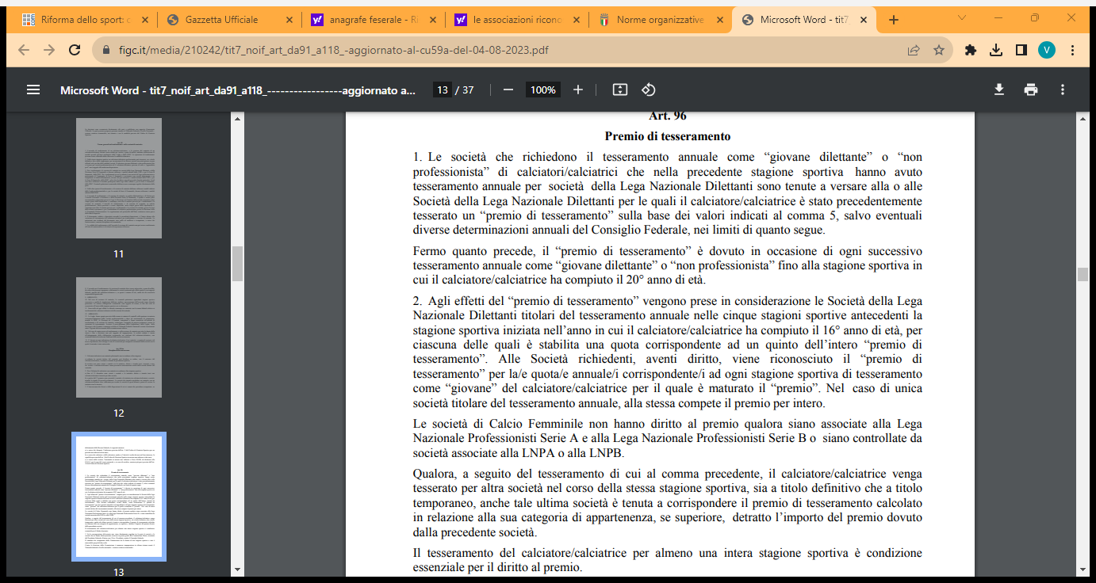

Slide 42
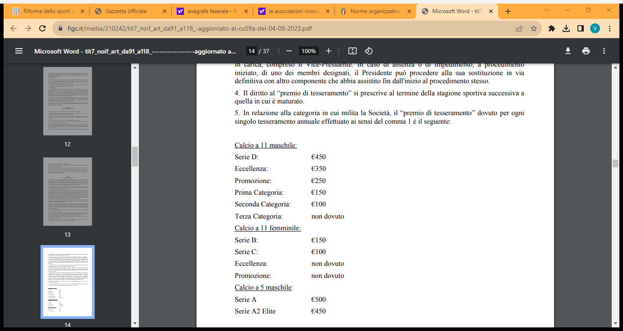

Slide 43
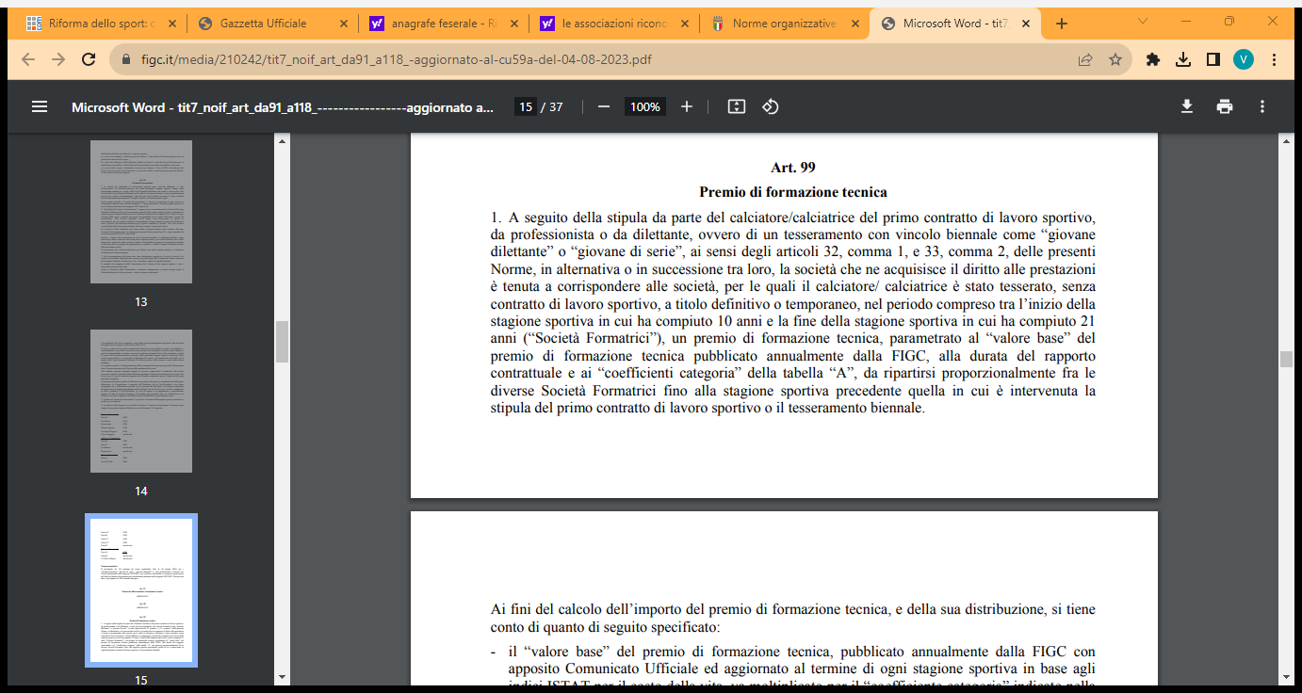

Slide 44
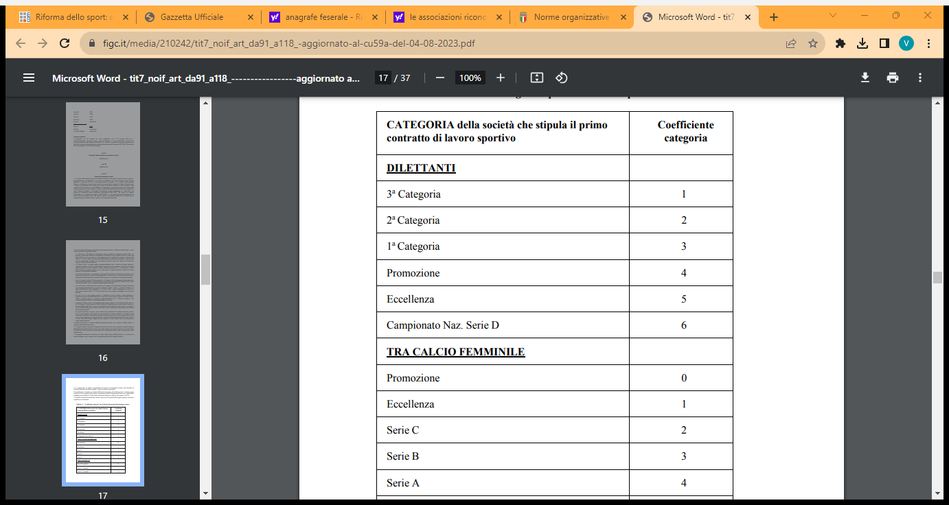

Slide 45
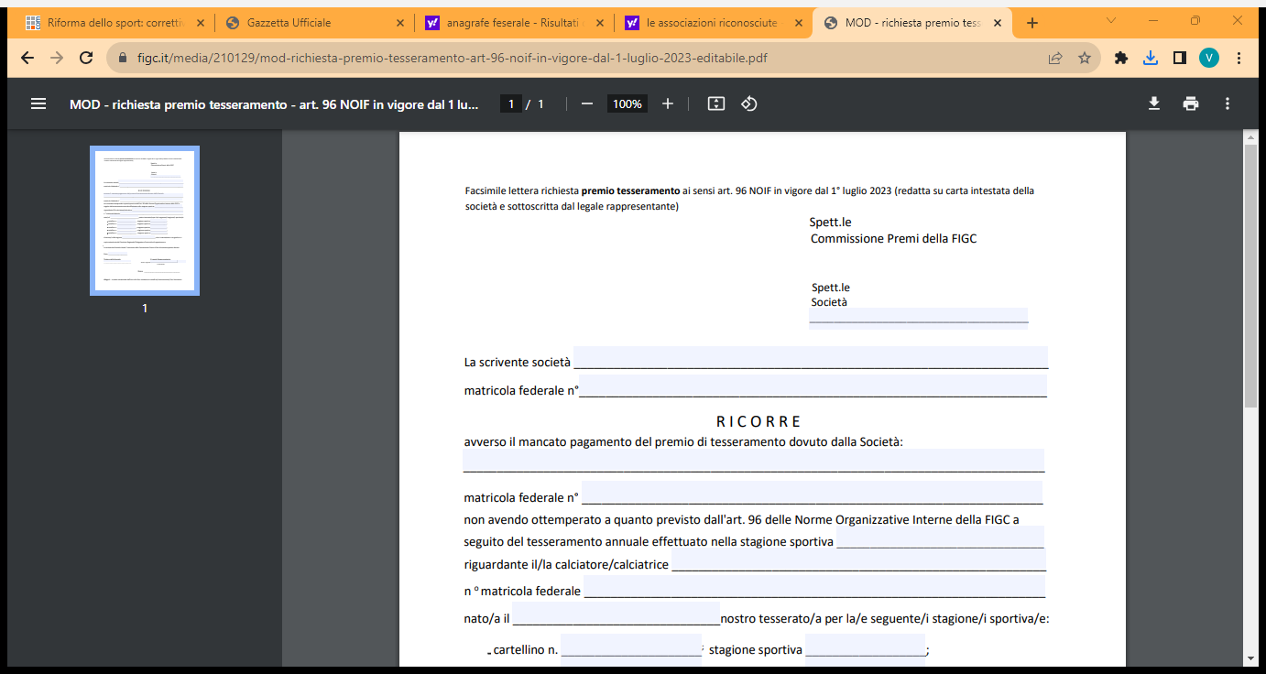

Slide 46

I primi passi per affrontare l’entrata in vigore

